Slide 1


Kỹ năng sống

Slide 2

HĐ1: Khởi động

Slide 3
- Thang điểm:
+ Đoàn kết, trật tự: 3*
+ Mỗi đáp án đúng : 2*

Slide 4
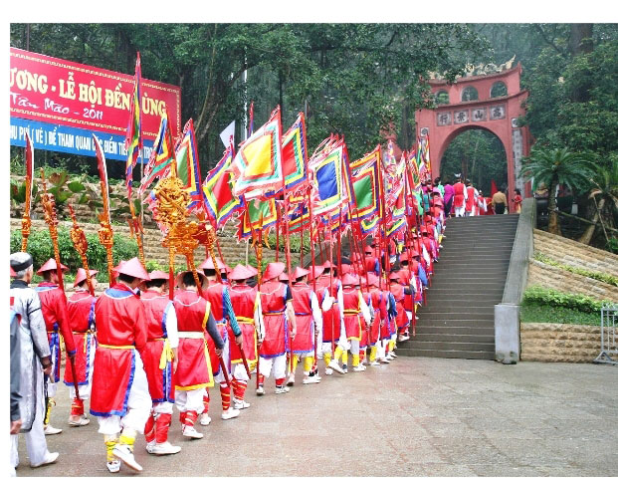

Lễ phép

Slide 5


Nói chuyện

Slide 6


Tập trung

Slide 7

Lắng nghe

Slide 8

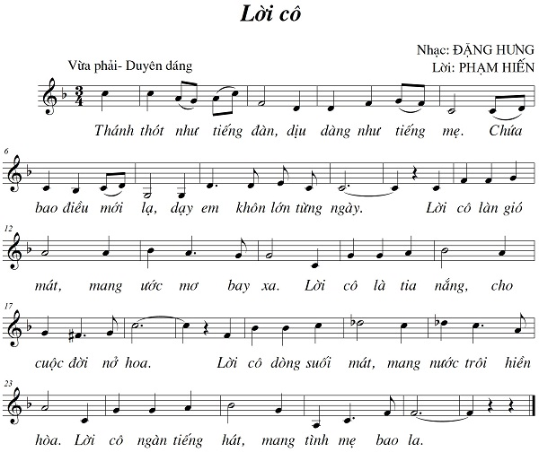
Ngắt lời

Slide 9


Ngôn từ

Slide 10
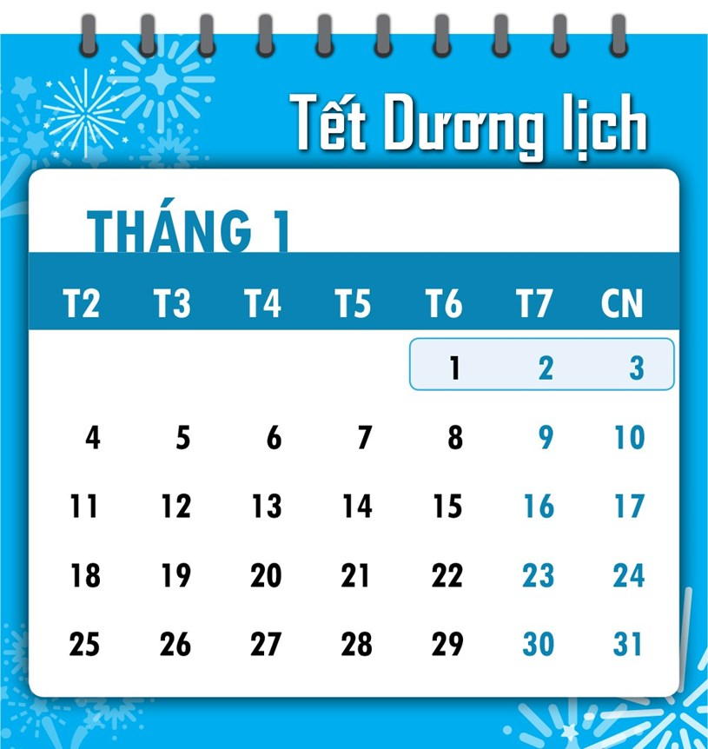

Lịch sự

Slide 11

BÀI 2: KỸ NĂNG LẮNG NGHE TÍCH CỰC (TIẾT 2)

Slide 12
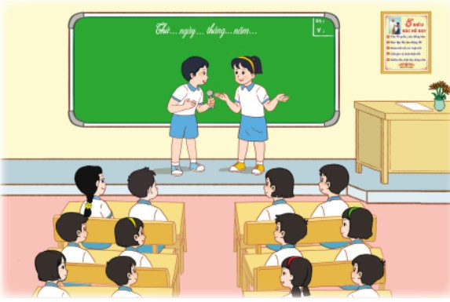
HĐ2: Thực hành
Trải nghiệm
“Phóng viên nhí”
Notes:
12

Slide 13

- Thang điểm:
+ Nghiêm túc, trật tự: 3*
+ Nói to, rõ ràng: 2*
+ Kĩ năng lắng nghe đúng/đẹp: 3*

Slide 14

Nội dung phỏng vấn
1. Bạn thích ăn món gì nhất?
2. Ước mơ của bạn là gì?
3. Món quà bạn muốn nhận trong ngày sinh nhật sắp tới là gì?
4. Địa chỉ nhà của bạn ở đâu?
5. Bạn hãy đọc cho mình nghe một bài thơ mà bạn thuộc nhất?

Slide 15

Trải nghiệm: “Tôi nói – Bạn đoán”
- Thang điểm:
+ Nghiêm túc, trật tự: 3*
+ Nhóm chiến thắng: 5*

Slide 16


Slide 17
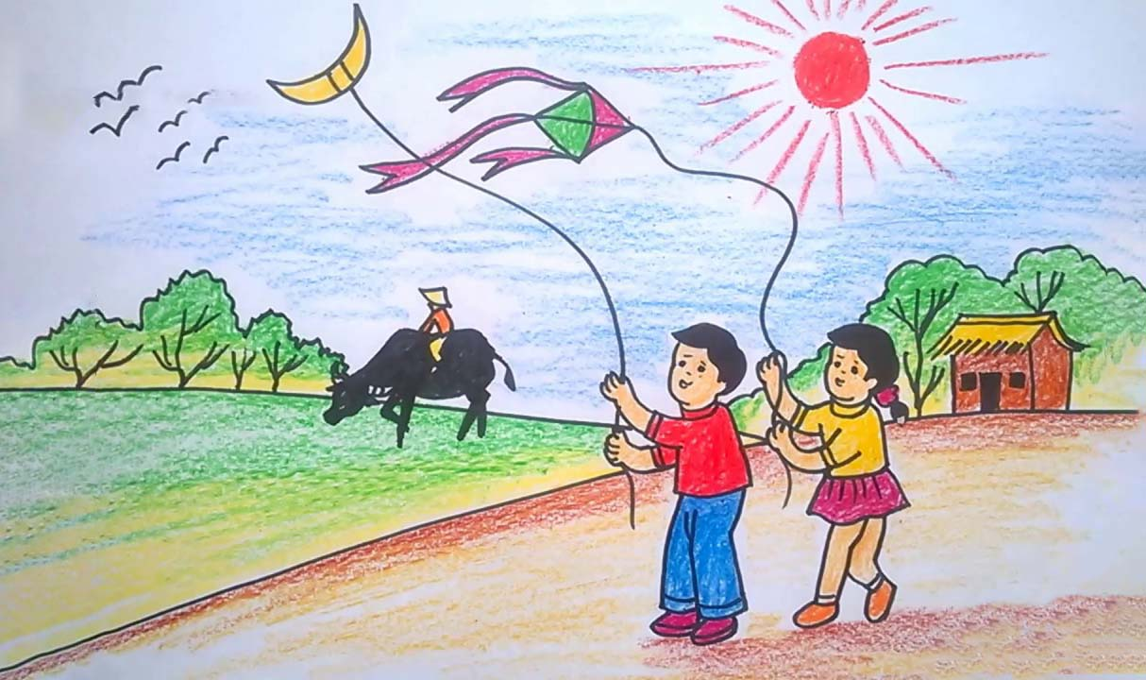

Slide 18
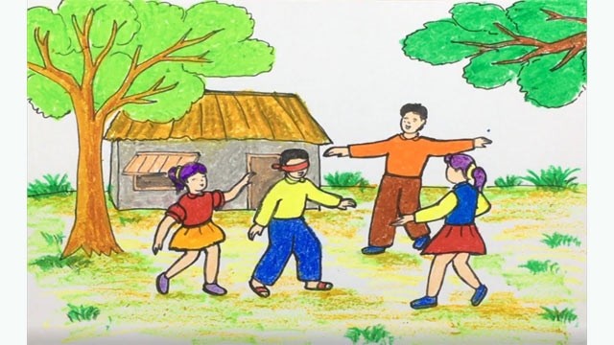

Slide 19

HĐ3: Tổng kết - Vận dụng
HS thực hành và nhắc nhở anh/chị/em trong gia đình kỹ năng lắng nghe tích cực với bố mẹ, người thân trong gia đình

Slide 20
Cảm ơn các bạn đã lắng nghe!

